Slide 1

JARINGAN KOMPUTER
LENI FITRIANI
Email : leni047@gmail.com
085659303473

Slide 2

PENILAIAN KULIAH
KEHADIRAN : 10 %
TUGAS :15 %
KUIS : 10 %
MID : 25 %
UAS :40 %

Slide 3
Pengertian
Jaringan komputer adalah sebuah sistem yang menghubungkan dua node (komputer / device
/ virtual machine) atau lebih menggunakan media komunikasi berupa kabel (wire) atau tanpa kabel
(wireless) sebagai perantara serta membutuhkan protokol-protokol komunikasi untuk bisa saling
berbagi sumber daya seperti software atau data maupun perangkat keras seperti printer dan media
penyimpanan.

Slide 4
Manfaat Jaringan Komputer
Perusahaan / organisasi
• berbagi sumber daya
Dengan adanya jaringan komputer sumber daya seperti data pada komputer server atau
perangkat keras seperti printer dan scanner bisa di sharing untuk digunakan secara bersama-sama.

Slide 5
  • Arus informasi menjadi cepat
  Jaringan komputer membuat arus informasi dalam sebuah perusahaan atau organisasi menjadi cepat dan tidak dibatasi oleh ruang dan tempat.
  • Media komunikasi
  Jaringan komputer menjadi media komunikasi antara karyawan atau staf yang ada dalam perusahaan / organisasi tersebut.

Slide 6
  • Keamanan data
  Dari sisi keamanan data, jaringan komputer bisa menjamin hak akses setiap pengguna dalam perusahaan atau organisasi tersebut.
  • Integrasi data
  Data yang ada dalam sebuah organisasi atau perusahaan bisa saling terintegrasi satu sama lain
  seperti data penjualan, data pembelian, data stok gudang, data keuangan dan data lainnya.

Slide 7
  • Efisiensi dan penghematan
  Dengan adanya jaringan komputer, perusahaan atau organisasi bisa menghemat anggaran
  seperti transport dan angggaran yang sifatnya

Slide 8
Masyarakat umum
  Manfaat yang bisa dirasakan oleh masyarakat umum adalah adanya jaringan komputer yang memiliki skala yang lebih besar atau yang biasa kita kenal dengan istilah internet. Fasilitas yang biasa dimanfaatkan oleh masyarakat di internet adalah Email, Social media, Miling list atau forum diskusi, chat rooms, video conference dan lain-lain.

Slide 9
Jenis – Jenis Jaringan Komputer
  • Local Area Network (LAN)
  Local Area Network (LAN), merupakan Jaringan privat sebuah perusahaan yang terbatas hanya dalam area perusahaan / organisasi tersebut saja. Misalnya Jaringan yang ada dalam suatu ruangan atau dalam satu gedung / kampus / kantor. Areanya sekitar 100 M. Kebanyakan jaringan LAN sekarang mengadopsi teknologi IEEE 802.3. Contoh perangkatnya untuk masing-masing komputer harus terpasang Ethernet atau LAN Card dan terhubung ke sebuah device yaitu swicth. Standar kecepatan transfer data yang digunakan mulai dari 10 Mbps, 100 Mpbs, dan 1 Gbps.

Slide 10
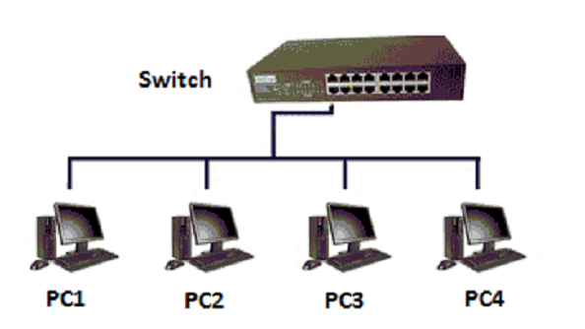
Skema Jaringan LAN

Slide 11
  • Metropolitan Area Network (MAN)
  Metropolitan Area Network (MAN), pada dasarnya adalah Gabungan dari beberapa jaringan LAN dan ruang lingkupnya berada dalam satu lokasi / kota. Areanya bisa mencapai jarak 50 KM.Misalnya jaringan yang menghubungkan kantor dengan kantor atau gedung yang satu dengangedung lain yang letaknya berjauhan tetapi masih berada dalam satu lokasi / kota. Teknologi yang biasa digunakan untuk membangun jaringan MAN antara lain ATM, FDDI, Metro Ethernet dan beberapa juga ada yang menggunakan wireless untuk koneksi antar gedung.

Slide 12
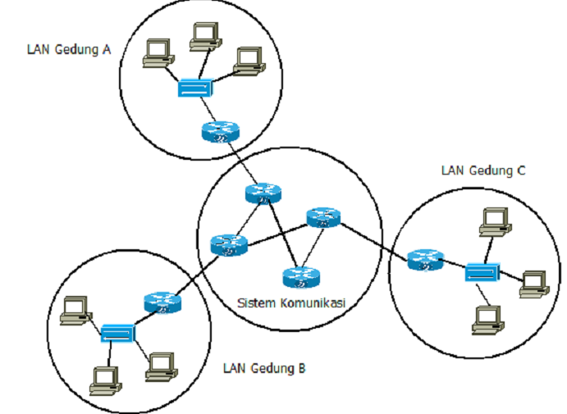
Skema jaringan MAN

Slide 13
  • Wide Area Network (WAN)
  Wide Area Network (WAN), Merupakan jaringan komputer yang mencakup daerah geografis yang luas, seringkali mencakup sebuah negara, antara negara bahkan antara benua. Gambaran dari WAN berbeda dengan internet, meskipun wilayah cakupan sama-sama luas. Komunikasi WAN masih bersifat Privat terbatas pada suatu organisasi / perusahaan sedangkan Internet bersifat Publik dan bisa diakses oleh seluruh lapisan masyarakat.

Slide 14
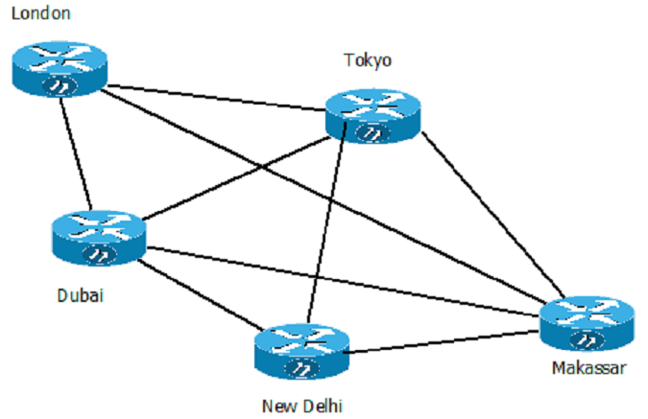
Skema jaringan WAN

Slide 15
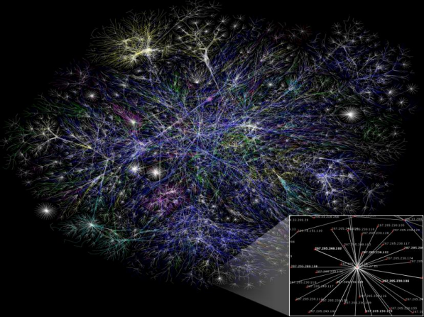
Internet (interconnected networking)
Internet (Interconnected-networking) merupakan satu kesatuan dari seluruh jaringan komputer yang saling terhubung menggunakan standar protokol TCP/IP untuk melayani kebutuhan pengguna di seluruh dunia.
Visualisasi dari beberapa route pada jaringan Internet.

Slide 16
Berdasarkan fungsinya, Jaringan komputer terbagi menjadi :
➢ Jaringan Client-Server
Jaringan Client-server merupakan jaringan komputer yang didalamnya terdapat satu atau lebih komputer yang bertindak sebagai server dan menyediakan layanan ke setiap komputer client yang terhubung ke dalam jaringan tersebut.
➢ Jaringan peer to peer
Jaringan Peer to peer memungkinkan kita menghubungkan satu komputer dengan komputer yang lain tanpa perantara seperti switch. Dengan menggunakan media seperti kabel dan wireless

Slide 17
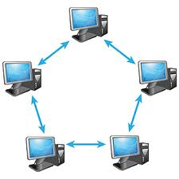
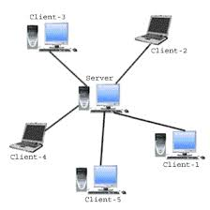

Slide 18
Berdasarkan distribusi sumber informasi/data, jaringan komputer dibedakan menjadi :
➢ Jaringan Terpusat, merupakan jaringan yang terdiri dari komputer client dan komputer server dimana client mengakses sumber informasi/data berupa file atau database yang berasal dari satu komputer server.
➢ Jaringan terdistribusi, Merupakan penggabungan dari beberapa jaringan terpusat sehingga terdapat beberapa komputer server yang saling berhubungan dengan client membentuk sebuah sistem di dalam jaringan tersebut.

Slide 19
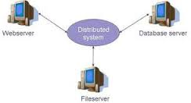
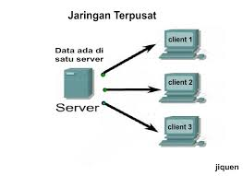

Slide 20
Berdasarkan media transmisi data, jaringan komputer di bedakan menjadi :
➢ Jaringan kabel (Wired network), merupakan jaringan komputer yang media transmisinya berupa kabel yang menghubungkan semua komputer atau device kedalam jaringan.
➢ Jaringan Nirkabel (Wireless network), merupakan jaringan komputer yang media transmisinya berupa gelombang sebagai pengganti media transmisi kabel untuk menghubungkan komputer / device kedalam jaringan.

Slide 21
Beberapa dampak positif yang ditimbulkan dengan adanya jaringan komputer antara lain :
• Percepatan era globalisasi sehingga masyarakat yang berjauhan dan memiliki budaya berbeda baik negara satu atau negara lain menjadi seolah-olah sama dan tidak ada batas.
• Sumber referensi lebih banyak dan arus informasi menjadi cepat
• Jarak dan tempat sudah tidak menjadi penghalang untuk melakukan hubungan komunikasi baik di bidang bisnis, pendidikan, pemerintahan dengan cepat.
dampak negatif yang ditimbulkan seperti kasus-kasus yang sering muncul di televisi akhir-akhir ini. Sebagai contoh misalnya kasus pencemaran nama baik melalu akun sosial jejaring, pembajakan akun di internet, dan tindakan cracking yang dilakukan oleh-oleh beberapa pihak dengan mendeface website-website resmi perusahaan atau organisasi.

Slide 22

Referensi
[1]. Black, Uyless D., 1989, “Concept, Theory and Practice”, Prentice Hall
[2]. Bersekas, Dimitri, Galager, Robert, 1992, “Data Network”, Second Edition, Prentice Hall.
[3]. Commer, Douglas E., 1995, “Internet Working with TCP/IP”, Vol. I : “Principles, Protocols and Architecture”, Prentice Hall
[4]. Halsall, Fred, 1996, “Data Communication, Computer Networks and Open Systems”, Fourth Edition, Addison Wesley.
[5]. Stallings, William, 1997, “Data and Computer Communication”, Fifth Edition, Prentice Hall

Slide 23
TERIMA KASIH
SELESAI …..

